Slide 1
Proyecto Integrado (ALFA)
Mario Gómez ,Nacho Calomarde ,Pedro Segura

Slide 2
Índice
Idea de proyecto
Bocetos
Pagina de Registro
Pagina de Login
Pagina Principal
Pagina de Perfil

Slide 3
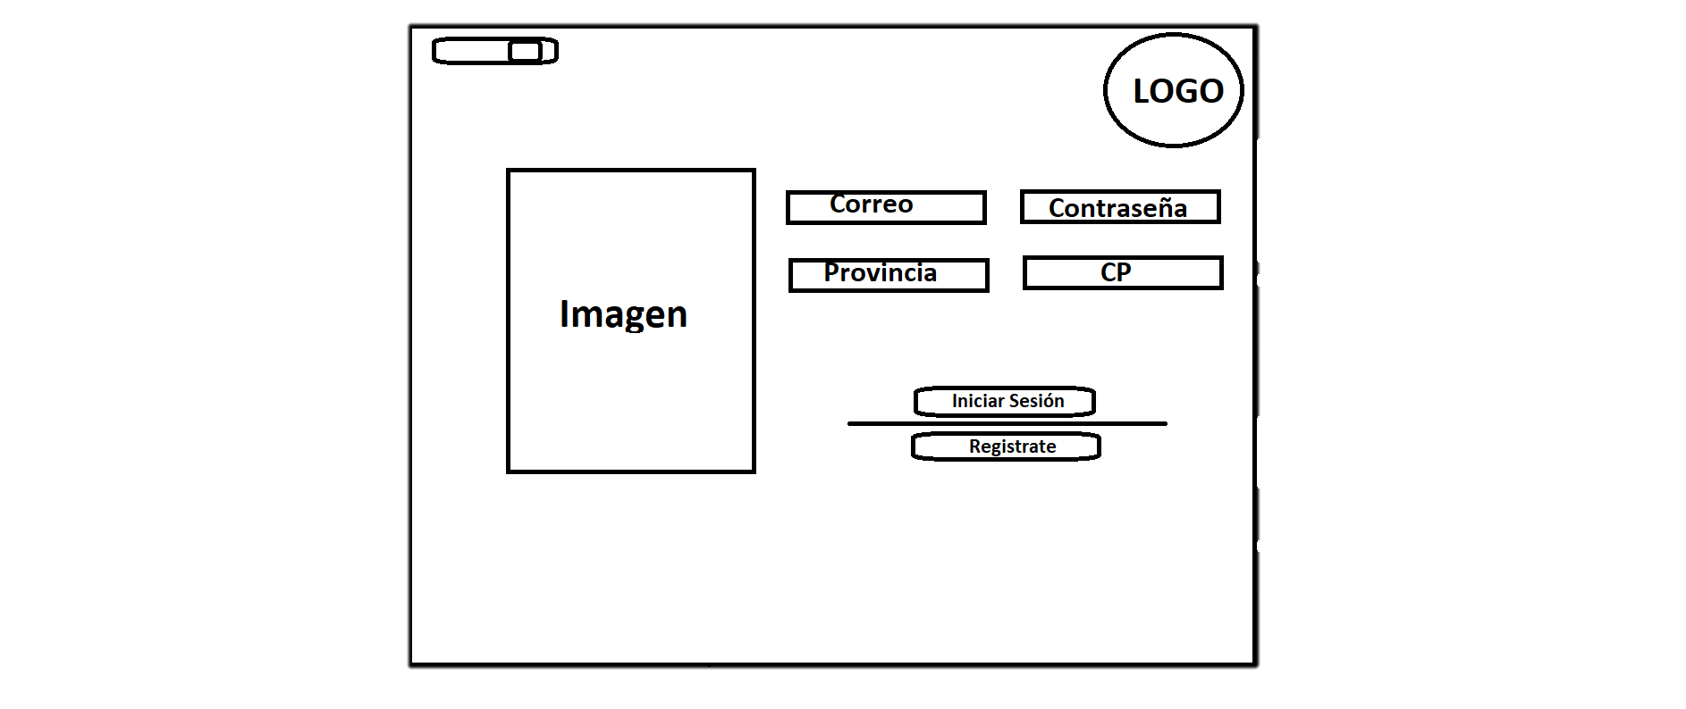
Pagina de registro

Slide 4
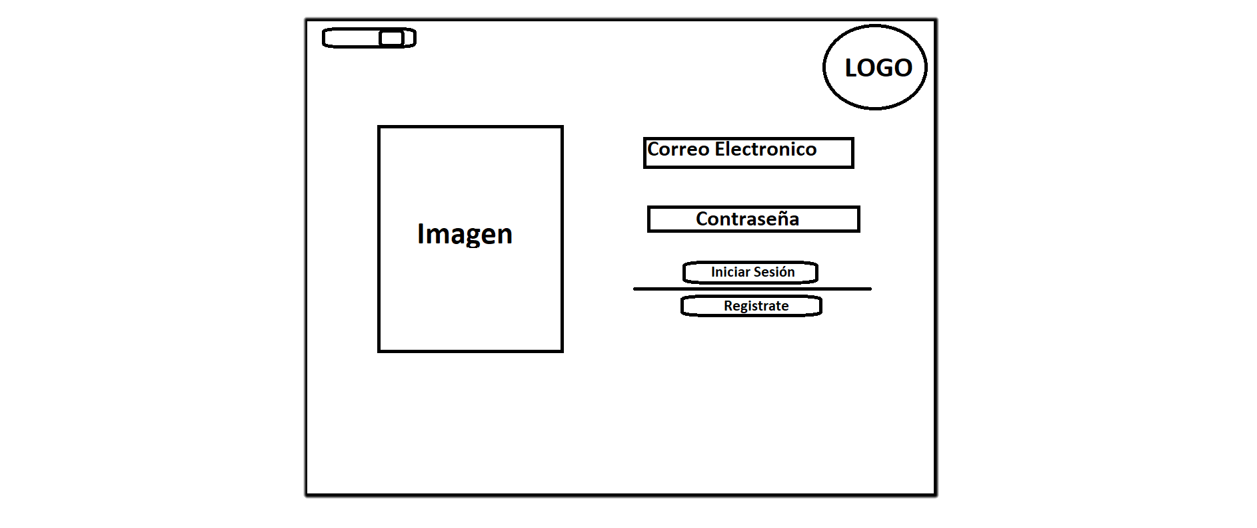
Pagina de Login

Slide 5
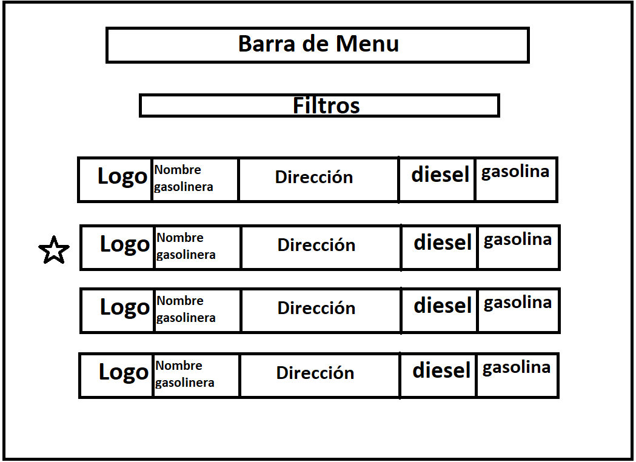
Pagina Principal

Slide 6
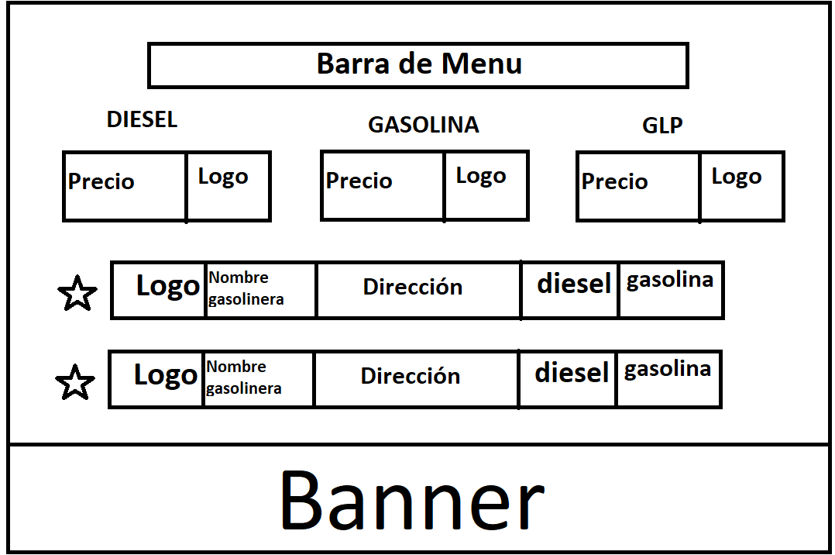
Pagina de Perfil

